Slide 1

Métodos de Monte Carlo
Aprendizado por Reforço
Araken de Medeiros Santos
Notes:
Abertura do Capítulo 5. Apresente a pergunta central do capítulo e o roteiro da aula.

Slide 2
O que você vai aprender
Cap. 5
1
Explicar como estimar valores por amostragem de episódios, sem conhecer o modelo.
2
Diferenciar Monte Carlo de primeira visita e de toda visita.
3
Implementar a predição e o controle por Monte Carlo com políticas ε-gulosas.
Explicar o dilema do "início exploratório" e a ideia das políticas on-policy e off-policy.
4
5
Aplicar amostragem por importância para aprender sobre uma política observando outra.
6
Interpretar uma política aprendida com uma árvore de decisão do scikit-learn.
Notes:
Leia os objetivos com a turma e pergunte quem já conhece algum deles.

Slide 3
Roteiro da aula
Cap. 5
1
Aprendendo jogando
2
A ideia básica
3
Predição: estimando vπ
4
Controle: aprendendo a jogar bem
5
Implementação incremental
6
Aprendizado off-policy e amostragem por importância
7
Vantagens e limitações
8
Mão na massa
9
Projeto do capítulo: simulando o valor de vida do cliente
10
Resumo do capítulo
Notes:
Mostre o mapa da aula: cada item é uma estação da viagem.

Slide 4
Aprendendo jogando
Seção 5.1
1
No Capítulo 4, a programação dinâmica exigia o mapa completo do mundo.
Pense em um jogador de cartas que quer saber: "se eu pedir carta com 15 pontos contra um 10 do crupiê, quanto vou ganhar, em média?".
2
3
Essa é a ideia dos métodos de Monte Carlo (MC).
Notes:
Roteiro do professor: No Capítulo 4, a programação dinâmica exigia o mapa completo do mundo. Mas e se não tivermos o mapa? E se só pudermos jogar e ver o que acontece? Pense em um jogador de cartas que quer saber: "se eu pedir carta com 15 pontos contra um 10 do crupiê, quanto vou ganhar, em média?". Ele não precisa calcular probabilidades de cartas. Basta jogar muitas mãos e anotar o resultado. Depois de milhares de partidas, a média é uma boa estimativa. Essa é a ideia dos métodos de Monte Carlo (MC). O nome vem do cassino de Monte Carlo e foi popularizado por cientistas que usavam sorteios para resolver problemas matemáticos (METROPOLIS; ULAM, 1949).

Slide 5
MEMORIZE
Monte Carlo estima o valor de um estado pela média dos retornos reais obtidos nos episódios que passaram por ele.
Notes:
Peça que a turma repita a frase em voz alta e com as próprias palavras.

Slide 6
A ideia básica
Seção 5.2
1
Lembre-se de que o valor de um estado é o retorno esperado ao partir dele.
2
Duas características definem os métodos MC:
Sem modelo: só usam experiência (amostras de episódios).
Só episódios completos: o retorno só é conhecido quando o episódio termina.
MC versus programação dinâmica: Uma vantagem útil do MC: ele pode focar nos estados que importam, pois só atualiza o que visita.
3
Notes:
Roteiro do professor: Lembre-se de que o valor de um estado é o retorno esperado ao partir dele. Se o retorno esperado é uma média, podemos estimá-lo com uma média amostral: jogue muitos episódios, calcule o retorno de cada um e tire a média. Duas características definem os métodos MC: Uma vantagem útil do MC: ele pode focar nos estados que importam, pois só atualiza o que visita. E o custo de estimar um estado não depende do tamanho do espaço de estados.

Slide 7
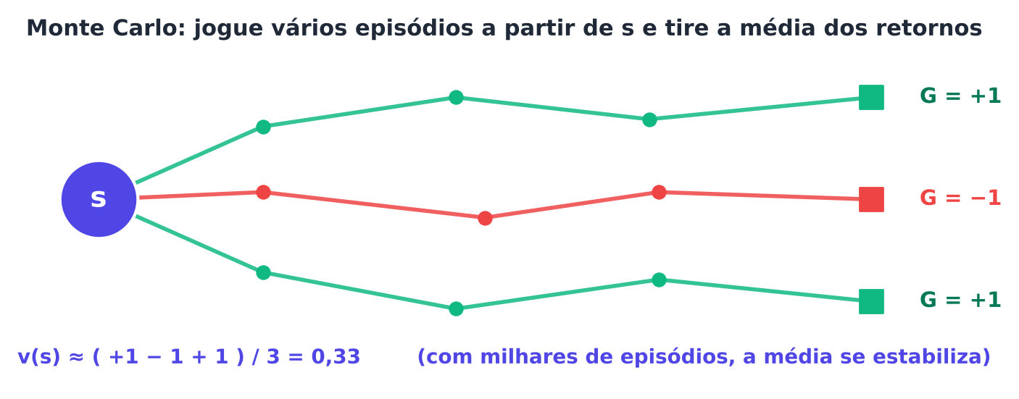
A ideia básica
Figura
Monte Carlo: jogam-se vários episódios a partir de um estado e tiram-se as médias dos retornos.
Notes:
Descreva a figura: Figura 5.1 — Monte Carlo: jogam-se vários episódios a partir de um estado e tiram-se as médias dos retornos.

Slide 8
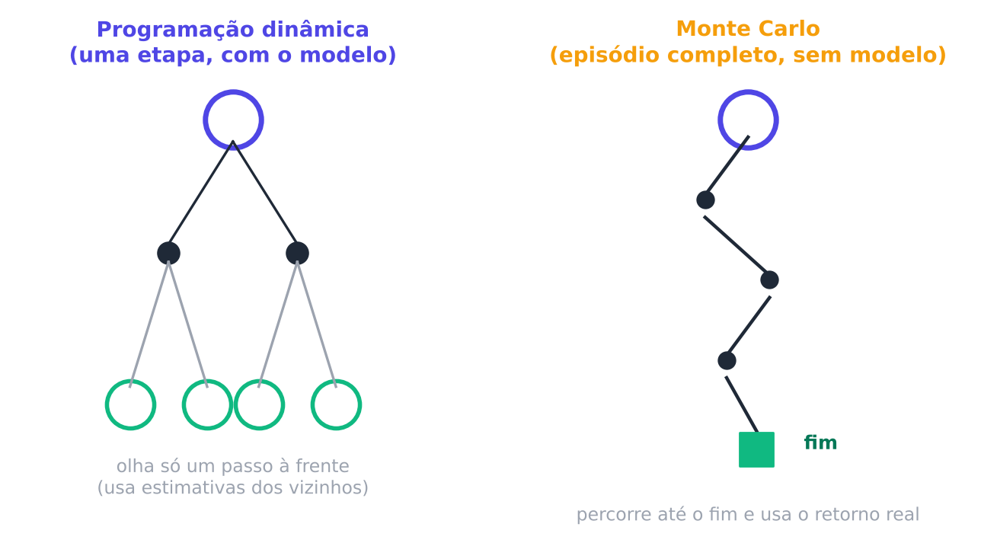
A ideia básica
Figura
A PD olha um passo à frente, usando estimativas (bootstrapping).
Notes:
Descreva a figura: Figura 5.2 — A PD olha um passo à frente, usando estimativas (bootstrapping). O MC percorre o episódio inteiro e usa o retorno real, sem bootstrapping.

Slide 9
A ideia básica
Quadro
Aspecto | Programação dinâmica | Monte Carlo
Precisa do modelo? | Sim | Não
Bootstrapping? | Sim | Não
Atualiza | Todos os estados, por varredura | Só os estados visitados
Tipo de tarefa | Qualquer | Episódica
Notes:
Compare linha a linha; peça que a turma justifique cada "cuidado".

Slide 10
Predição: estimando vπ
Seção 5.3
1
Tarefa: dada uma política π, estimar vπ.
Para cada episódio gerado por π, percorremos os passos de trás para frente, acumulando o retorno G:
2
Primeira visita (first-visit): usa só o retorno a partir da primeira vez que o estado aparece no episódio.
Toda visita (every-visit): usa o retorno de todas as visitas.
3
Ambas convergem para vπ conforme o número de episódios cresce (SINGH; SUTTON, 1996).
Notes:
Roteiro do professor: Tarefa: dada uma política π, estimar vπ. Para cada episódio gerado por π, percorremos os passos de trás para frente, acumulando o retorno G. Para cada estado visitado, guardamos o retorno. Existem duas variantes: Ambas convergem para vπ conforme o número de episódios cresce (SINGH; SUTTON, 1996). A de primeira visita é a mais estudada, e é a que usaremos. O Blackjack (vinte-e-um) é o exemplo clássico. O jogador recebe cartas tentando chegar o mais perto possível de 21, sem estourar. O estado é descrito por três números: As ações são parar (0) ou pedir carta (1). A recompensa vem ao final: +1 (vitória), 0 (empate) ou −1 (derrota). Calcular as probabilidades exatas é trabalhoso, mas simular é fácil. Vamos avaliar uma política ingênua: parar só com 20 ou 21.

Slide 11
Predição: estimando vπ (cont.)
Seção 5.3
1
O caso do Blackjack: O Blackjack (vinte-e-um) é o exemplo clássico
a soma das cartas do jogador;
a carta visível do crupiê;
se o jogador tem um ás "usável" (que pode valer 11 sem estourar).

Slide 12
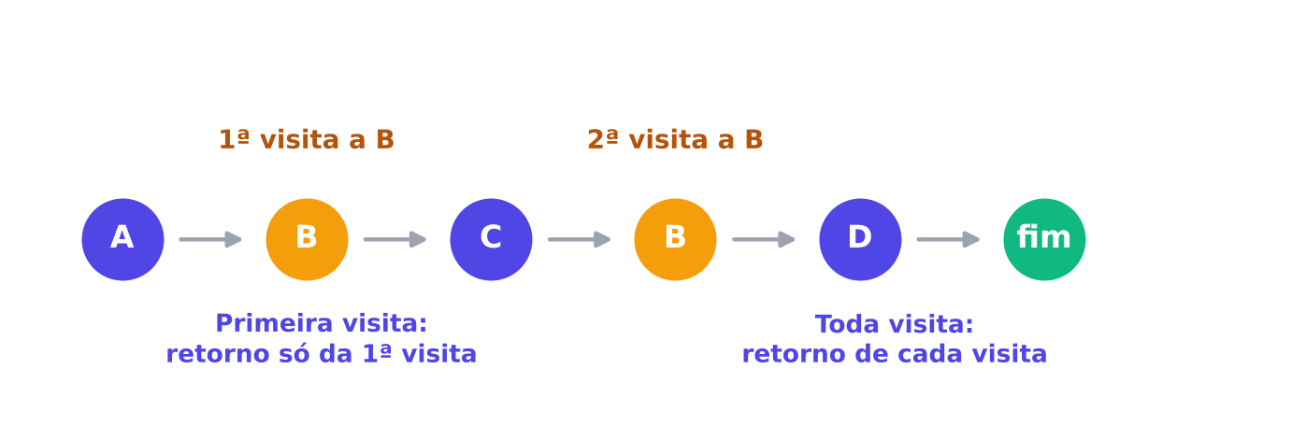
Predição: estimando vπ
Figura
O estado B aparece duas vezes.
Notes:
Descreva a figura: Figura 5.3 — O estado B aparece duas vezes. Primeira visita conta só a primeira; toda visita conta as duas.

Slide 13
Calculando um retorno de trás para frente
Exemplo
Um episódio de Blackjack: três jogadas com recompensas 0, 0 e +1 (vitória no final), γ = 1.
1
2
Retorno do passo 3: G₃ = +1.
3
Retorno do passo 2: G₂ = 0 + 1 = +1.
4
Retorno do passo 1: G₁ = 0 + 1 = +1.
5
Todos os estados desse episódio receberão +1.
Notes:
Peça aos alunos que citem outro exemplo do próprio cotidiano.

Slide 14
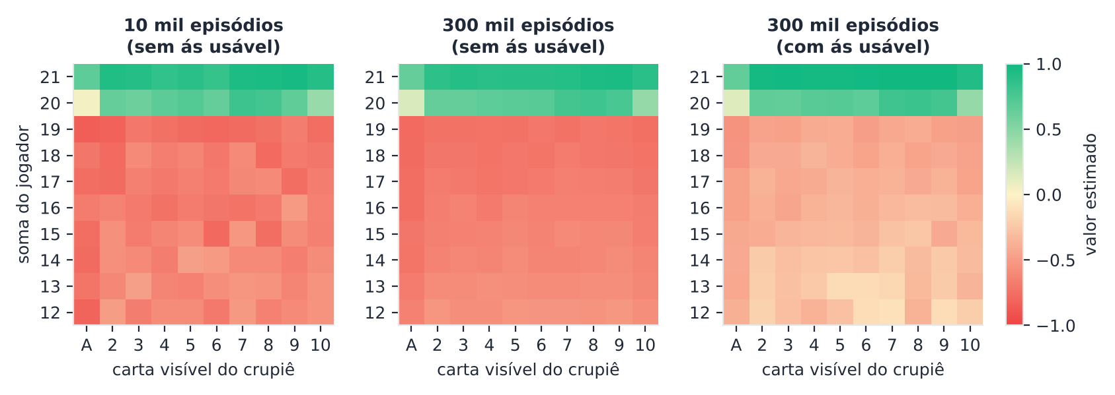
Predição: estimando vπ
Figura
Valores estimados pela política "parar com 20 ou 21".
Notes:
Descreva a figura: Figura 5.4 — Valores estimados pela política "parar com 20 ou 21". Com poucos episódios (esquerda) a estimativa é ruidosa; com muitos (centro e direita) ela se estabiliza. Somas 20 e 21 têm valor alto; as demais, baixo.

Slide 15
Controle: aprendendo a jogar bem
Seção 5.4
1
Tarefa: encontrar a política ótima.
2
O esquema é o da GPI (Capítulo 4):
Avaliação: estimar q com a média dos retornos.
Notes:
Roteiro do professor: Tarefa: encontrar a política ótima. Com o modelo, bastava usar v e olhar um passo à frente. Sem modelo, v não basta: para escolher uma ação precisamos saber o valor de cada ação em cada estado. Por isso o MC estima qπ(s, a) (função valor de ação). O esquema é o da GPI (Capítulo 4): Para estimar q(s, a), é preciso visitar todos os pares estado-ação. Se a política é gulosa e determinística, ela só visita os pares "preferidos". A solução teórica clássica, o início exploratório (exploring starts), sorteia o par inicial de cada episódio. Mas isso é raro no mundo real: você não escolhe a primeira carta do baralho. A alternativa prática é usar uma política ε-gulosa (Capítulo 2): quase sempre escolhe a ação de maior q, mas com probabilidade ε sorteia ao acaso. Assim, todos os pares continuam sendo visitados. É um método on-policy: aprende o valor da mesma política que usa para jogar. Na versão mais simples, ε diminui ao longo do treino. A política aprendida lembra a "estratégia básica" que jogadores profissionais memorizam: com somas baixas, pedir carta; entre 12 e 16, pedir só se o crupiê mostra uma carta forte (de 7 a ás), pois ele provavelmente chegará a uma boa soma, e parar se mostra uma carta fraca (2 a 6), pois o crupiê tende a estourar; com 17 ou mais, parar. Com um ás usável o agente arrisca mais, pois não estoura ao pedir. O agente descobriu isso sozinho, apenas jogando.

Slide 16
Controle: aprendendo a jogar bem (cont.)
Seção 5.4
Melhoria: tornar a política gulosa em relação a q.
O problema do início exploratório: Para estimar q(s, a), é preciso visitar todos os pares estado-ação.
1
Política ε-gulosa (on-policy): A alternativa prática é usar uma política ε-gulosa (Capítulo 2): quase sempre escolhe a ação de maior q
2

Slide 17
A política final
Atenção
Treinando com ε-gulosa, o agente aprende a melhor política ε-gulosa, que é um pouco pior que a ótima (pois ainda sorteia ações).
1
Notes:
Peça aos alunos que citem outro exemplo do próprio cotidiano.

Slide 18
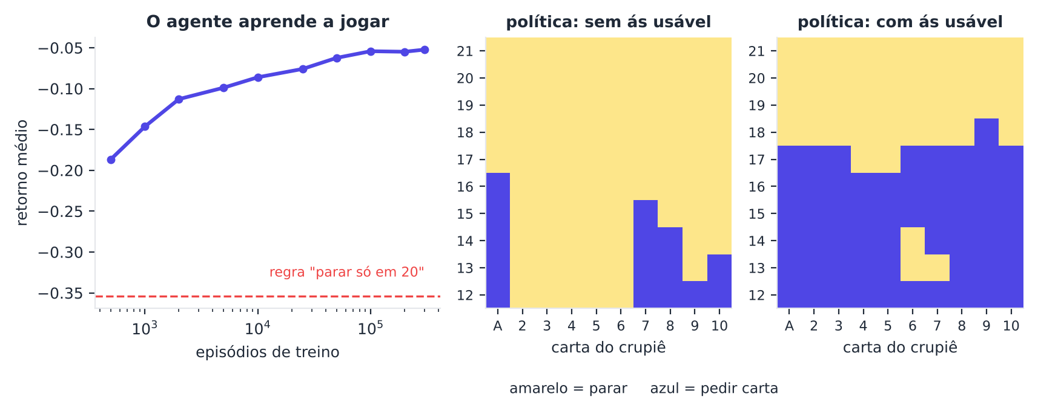
Controle: aprendendo a jogar bem
Figura
À esquerda, o retorno médio da política gulosa durante o treino, bem acima da regra ingênua.
Notes:
Descreva a figura: Figura 5.5 — À esquerda, o retorno médio da política gulosa durante o treino, bem acima da regra ingênua. À direita, a política aprendida: o agente aprende a pedir carta com somas baixas e a parar com somas altas.

Slide 19
Implementação incremental
Seção 5.5
Com passo constante α no lugar de 1/N, o método se adapta a ambientes que mudam.
1
Notes:
Roteiro do professor: Em vez de guardar todos os retornos, atualizamos a média incrementalmente, como no Capítulo 2: Com passo constante α no lugar de 1/N, o método se adapta a ambientes que mudam.

Slide 20
Aprendizado off-policy e amostragem por importância
Seção 5.6
1
Há uma ideia poderosa: aprender sobre uma política observando outra.
Política-alvo (π): aquela cujo valor queremos estimar (por exemplo, a ótima).
Política de comportamento (b): aquela que de fato gera os dados (por exemplo, aleatória ou exploratória).
2
Há duas versões:
Notes:
Roteiro do professor: Há uma ideia poderosa: aprender sobre uma política observando outra. Isso é aprendizado off-policy ("fora da política"). É útil para aprender a partir de dados já existentes, de outros agentes ou de humanos. Para corrigir a diferença entre as políticas, usa-se a amostragem por importância: cada episódio é ponderado pela razão entre a probabilidade de a trajetória ocorrer sob π e sob b: Em palavras: "quanto mais provável a trajetória seria sob a política que me interessa, mais peso ela ganha". Se π nunca faria uma das ações do episódio, ρ = 0 e o episódio é descartado. Há duas versões: Por isso a versão ponderada costuma ser preferida (PRECUP; SUTTON; SINGH, 2000).

Slide 21
Aprendizado off-policy e amostragem por importância (cont.)
Seção 5.6
Ordinária: média de ρ × G.
Ponderada: Σ ρ G / Σ ρ.
Por isso a versão ponderada costuma ser preferida (PRECUP; SUTTON; SINGH, 2000).
1

Slide 22
Aprendizado off-policy e amostragem por importância
Fórmula
ρ = Πₜ [ π(Aₜ | Sₜ) / b(Aₜ | Sₜ) ]
EM PALAVRAS
"quanto mais provável a trajetória seria sob a política que me interessa, mais peso ela ganha". Se π nunca faria uma das ações do episódio, ρ = 0 e o episódio é descartado.
Notes:
Leia a fórmula em voz alta, termo a termo, e traduza com a frase "em palavras".

Slide 23
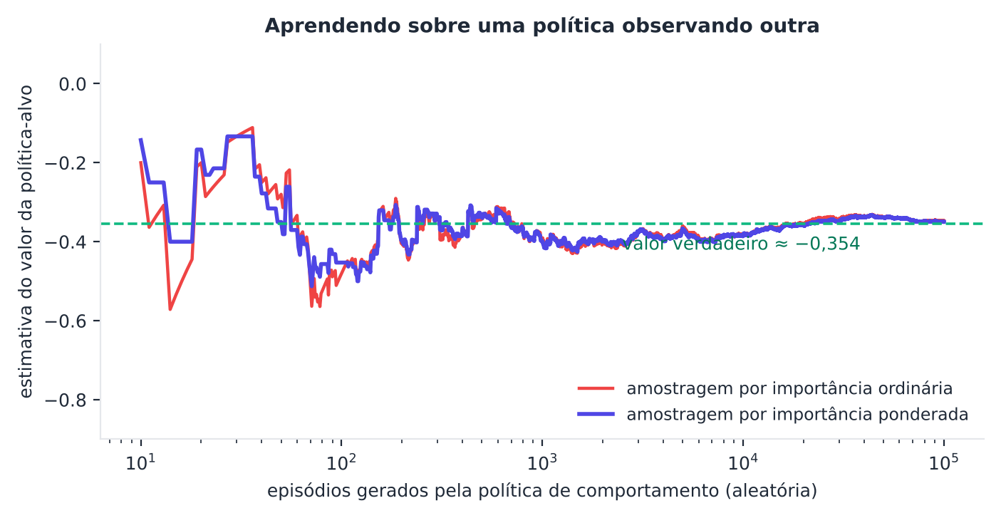
Aprendizado off-policy e amostragem por importância
Figura
Estimando o valor de "parar com 20 ou 21" a partir de episódios de uma política aleatória.
Notes:
Descreva a figura: Figura 5.6 — Estimando o valor de "parar com 20 ou 21" a partir de episódios de uma política aleatória. A estimativa ponderada tende a ser mais estável que a ordinária.

Slide 24
Off-policy no dia a dia
No dia a dia
Você pode aprender como seria dirigir bem assistindo a vídeos de motoristas (a política de comportamento) e depois julgando o que você faria
1
Notes:
Peça aos alunos que citem outro exemplo do próprio cotidiano.

Slide 25
Vantagens e limitações
Seção 5.7
Aprende sem modelo, direto da experiência.
Pode aprender em simuladores, mesmo que a dinâmica seja complexa.
Não sofre de erros de bootstrapping: usa retornos reais.
Atualiza apenas o que visita.
Notes:
Roteiro do professor: Vantagens Limitações Os métodos de diferença temporal (Capítulo 6) combinam o melhor de MC (sem modelo) e de PD (bootstrapping), atualizando a cada passo.

Slide 26
Vantagens e limitações (cont.)
Seção 5.7
Só funciona em tarefas episódicas (precisa do fim do episódio).
Variância alta: o retorno depende de muitas jogadas aleatórias; são necessários muitos episódios.
Aprende só no fim: não aproveita informação parcial durante o episódio.
Os métodos de diferença temporal (Capítulo 6) combinam o melhor de MC (sem modelo) e de PD (bootstrapping), atualizando a cada passo.
1

Slide 27
Mão na massa
Hora de programar com Python

Slide 28
O que vamos programar
Cap. 5
1
2
3
4
Predição no Blackjack
Controle por Monte Carlo com ε-gulosa
Entendendo a política aprendida com uma árvore (scikit-learn)
Amostragem por importância
Notes:
Execute os códigos do capítulo ao vivo ou peça que os alunos rodem em duplas.

Slide 29
Projeto do capítulo
simulando o valor de vida do cliente

Slide 30
O desafio
Cap. 5
1
Contexto.
Entrega: notebook com tabela de convergência (nº de trajetórias × erro), a comparação entre variantes e a conclusão.
2
3
Carregue P_clientes.npy e r_clientes.npy (salvos no Capítulo 3).
4
Para cada estado inicial s, simule N trajetórias de 200 passos
Estime v(s) como a média dos retornos e calcule um intervalo de confiança de 95% por bootstrap (sklearn.utils.resample).
5
Notes:
Roteiro do professor: Contexto. No Capítulo 3, estimamos com a base Online Retail (UCI) uma cadeia de Markov de clientes e calculamos o valor de vida de cada segmento analiticamente (álgebra linear). Agora vamos obter os mesmos valores por simulação de Monte Carlo e comparar. Tarefas: Ponto de partida: Entrega: notebook com tabela de convergência (nº de trajetórias × erro), a comparação entre variantes e a conclusão.

Slide 31
Resumo do capítulo
Cap. 5
Monte Carlo estima valores pela média dos retornos reais de episódios completos, sem modelo.
1
2
Primeira visita e toda visita são as duas variantes de predição; ambas convergem.
3
Para controle estimamos q(s, a) e tornamos a política gulosa (GPI).
On-policy aprende sobre a política que joga; off-policy aprende sobre uma política jogando outra
4
5
Limitações: só episódios completos e alta variância.

Slide 32
Quiz relâmpago
Teste o que você aprendeu

Slide 33
Pergunta 1
Quiz
Os métodos MC básicos exigem que a tarefa seja:
contínua.
A
episódica.
B
determinística.
C
de uma só ação.
D
Notes:
Resposta: b. O retorno só é conhecido ao fim do episódio.

Slide 34
Pergunta 2
Quiz
A política "parar só com 20 ou 21" é ruim porque:
o jogador quase nunca pede carta.
A
o jogador pede carta com somas como 16 ou 19, estourando com frequência.
B
o crupiê sempre vence.
C
ela é estocástica.
D
Notes:
Resposta: b. Pedir carta com somas altas leva a estourar muitas vezes.

Slide 35
Pergunta 3
Quiz
A razão de importância ρ = Π π(A_t|S_t)/b(A_t|S_t) serve para:
comparar a duração de episódios.
A
corrigir a diferença entre as probabilidades das trajetórias sob π e sob b.
B
calcular o desconto.
C
escolher ε.
D
Notes:
Resposta: b. Pondera cada episódio pela plausibilidade sob a política-alvo.

Slide 36
Pergunta 4
Quiz
Na prática com ε-gulosa decrescente, a política final é testada com ε = 0 porque:
queremos medir o desempenho da política gulosa, sem sorteios.
A
ε = 0 aumenta a exploração.
B
o Gymnasium exige.
C
para eliminar o desconto.
D
Notes:
Resposta: a. A política ε-gulosa ainda sorteia ações; o teste usa a gulosa.

Slide 37
Respostas do quiz
Quiz
1
1) b — O retorno só é conhecido ao fim do episódio.
2
2) b — Pedir carta com somas altas leva a estourar muitas vezes.
3
3) b — Pondera cada episódio pela plausibilidade sob a política-alvo.
4
4) a — A política ε-gulosa ainda sorteia ações; o teste usa a gulosa.

Slide 38
Para discutir em grupo
Debate
Explique, com suas palavras, por que a média dos retornos de muitos episódios estima o valor de um estado.
1
Explique a amostragem por importância e por que a versão ponderada costuma ser preferida.
2
Interprete a Figura de valores do Blackjack: por que somas 20 e 21 têm valores altos na política "parar em 20"?
3
Notes:
Divida a turma em grupos de 3 a 4 pessoas; 5 minutos de discussão e depois compartilhamento.

Slide 39
Até a próxima!
Capítulo 5: Métodos de Monte Carlo
Pratique: refaça os códigos, resolva as questões e faça o projeto do capítulo.
Notes:
Encerre retomando a pergunta central e antecipando o próximo capítulo.

